Slide 1


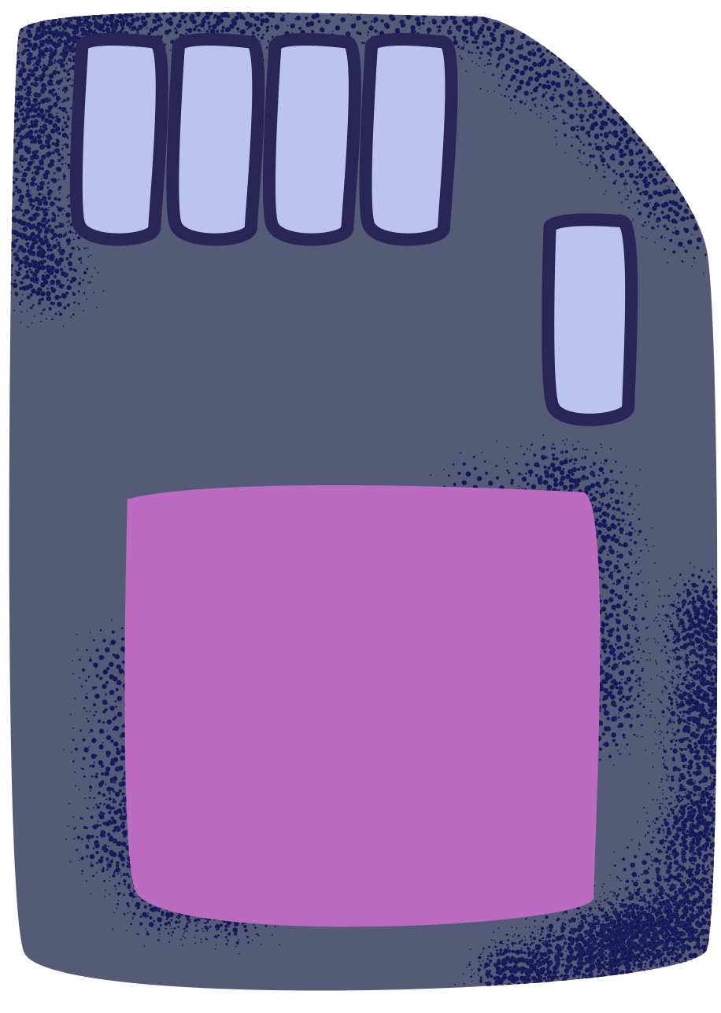


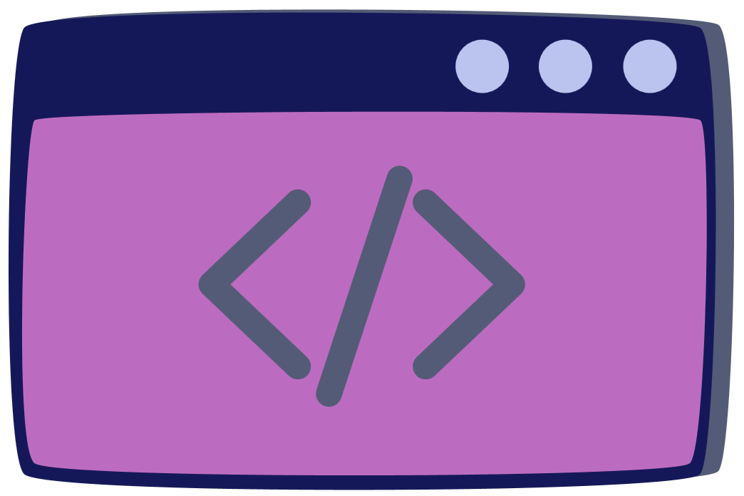



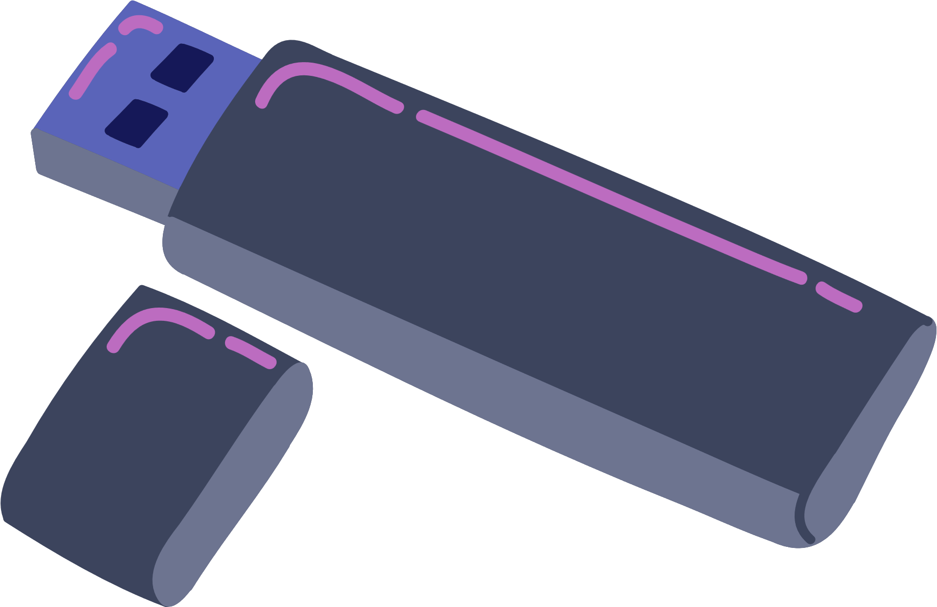



Adrián Bedón, Pablo Chasipanta, Dennis Ocaña, Xavier Ramos
Adrián Bedón, Pablo Chasipanta, Dennis Ocaña, Xavier Ramos
JWT
Desarrollo de Software Seguro

Slide 2

ÍNDICE
01. ¿Qué es?
02. Estructura
03. Vulnerabilidades

Slide 3

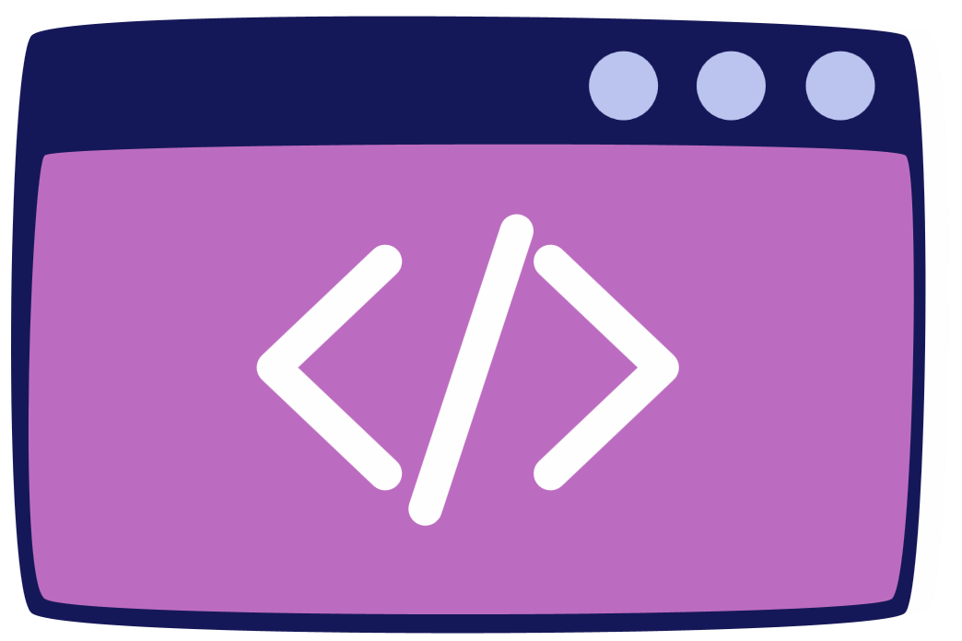
¿Qué es?
Es un objeto de JSON, una herramienta de estándar abierto cuyo objetivo es establecer una transmisión de información entre dos o más campos, a partir de los cuales se puede propagar información de forma segura y efectiva, y que es verificada puesto que se firma de manera digital.

Slide 4
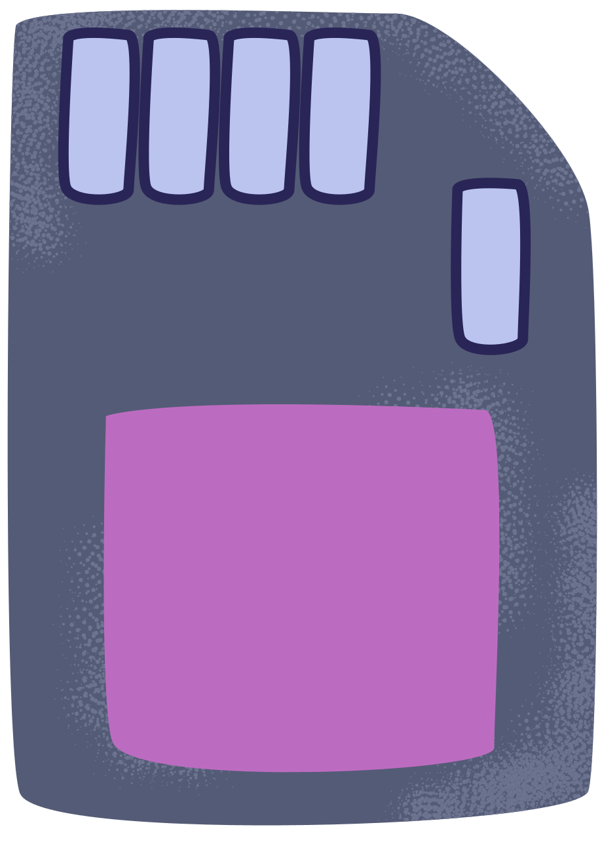

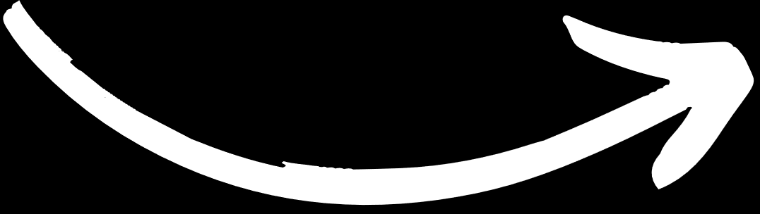
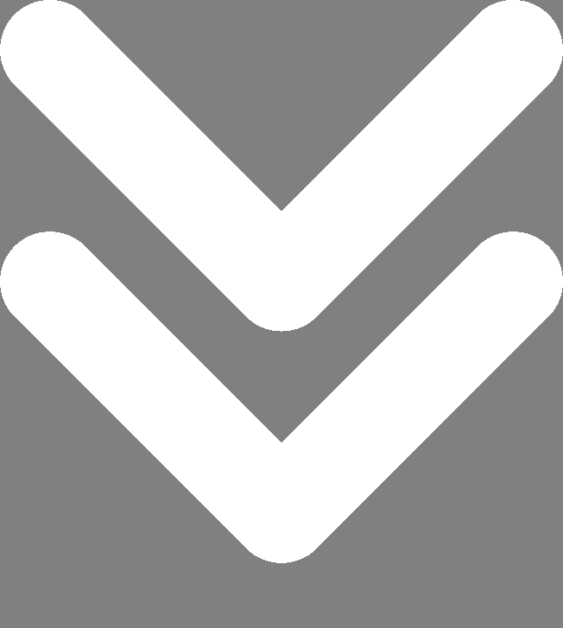
Header
Consiste en dos partes: el tipo de token que es, en este caso, es JWT, y el algoritmo que se está utilizando que puede ser RSA o SHA256.
Signature
En esta parte es donde se firma el header codificado, el payload token codificado, el secret y el algoritmo que se ha establecido en el header.
ESTRUCTURA
XXXXX.YYYYY.ZZZZZ
Payload
Dentro de esta parte se encuentran los claims (demandas) del token. Los tipos de demandas son: registrado, privado y público.

Slide 5
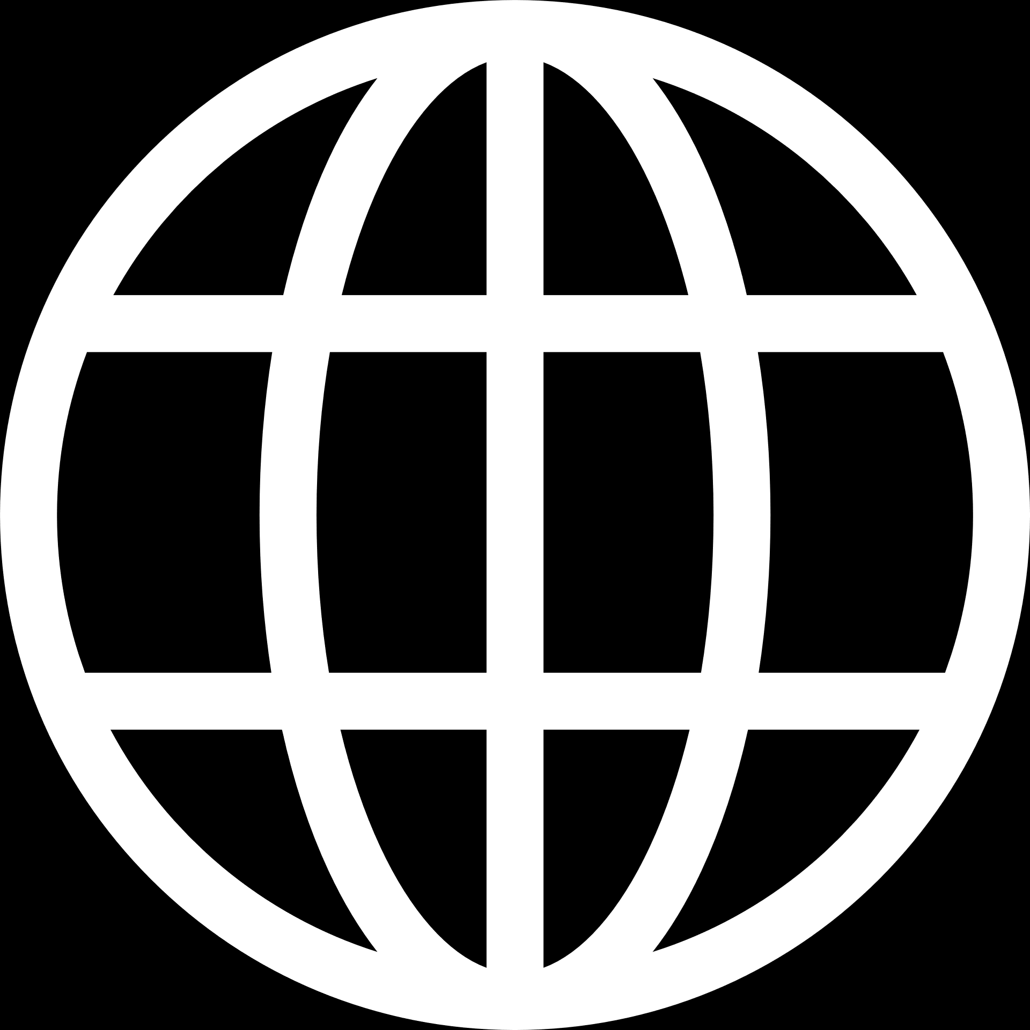
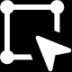
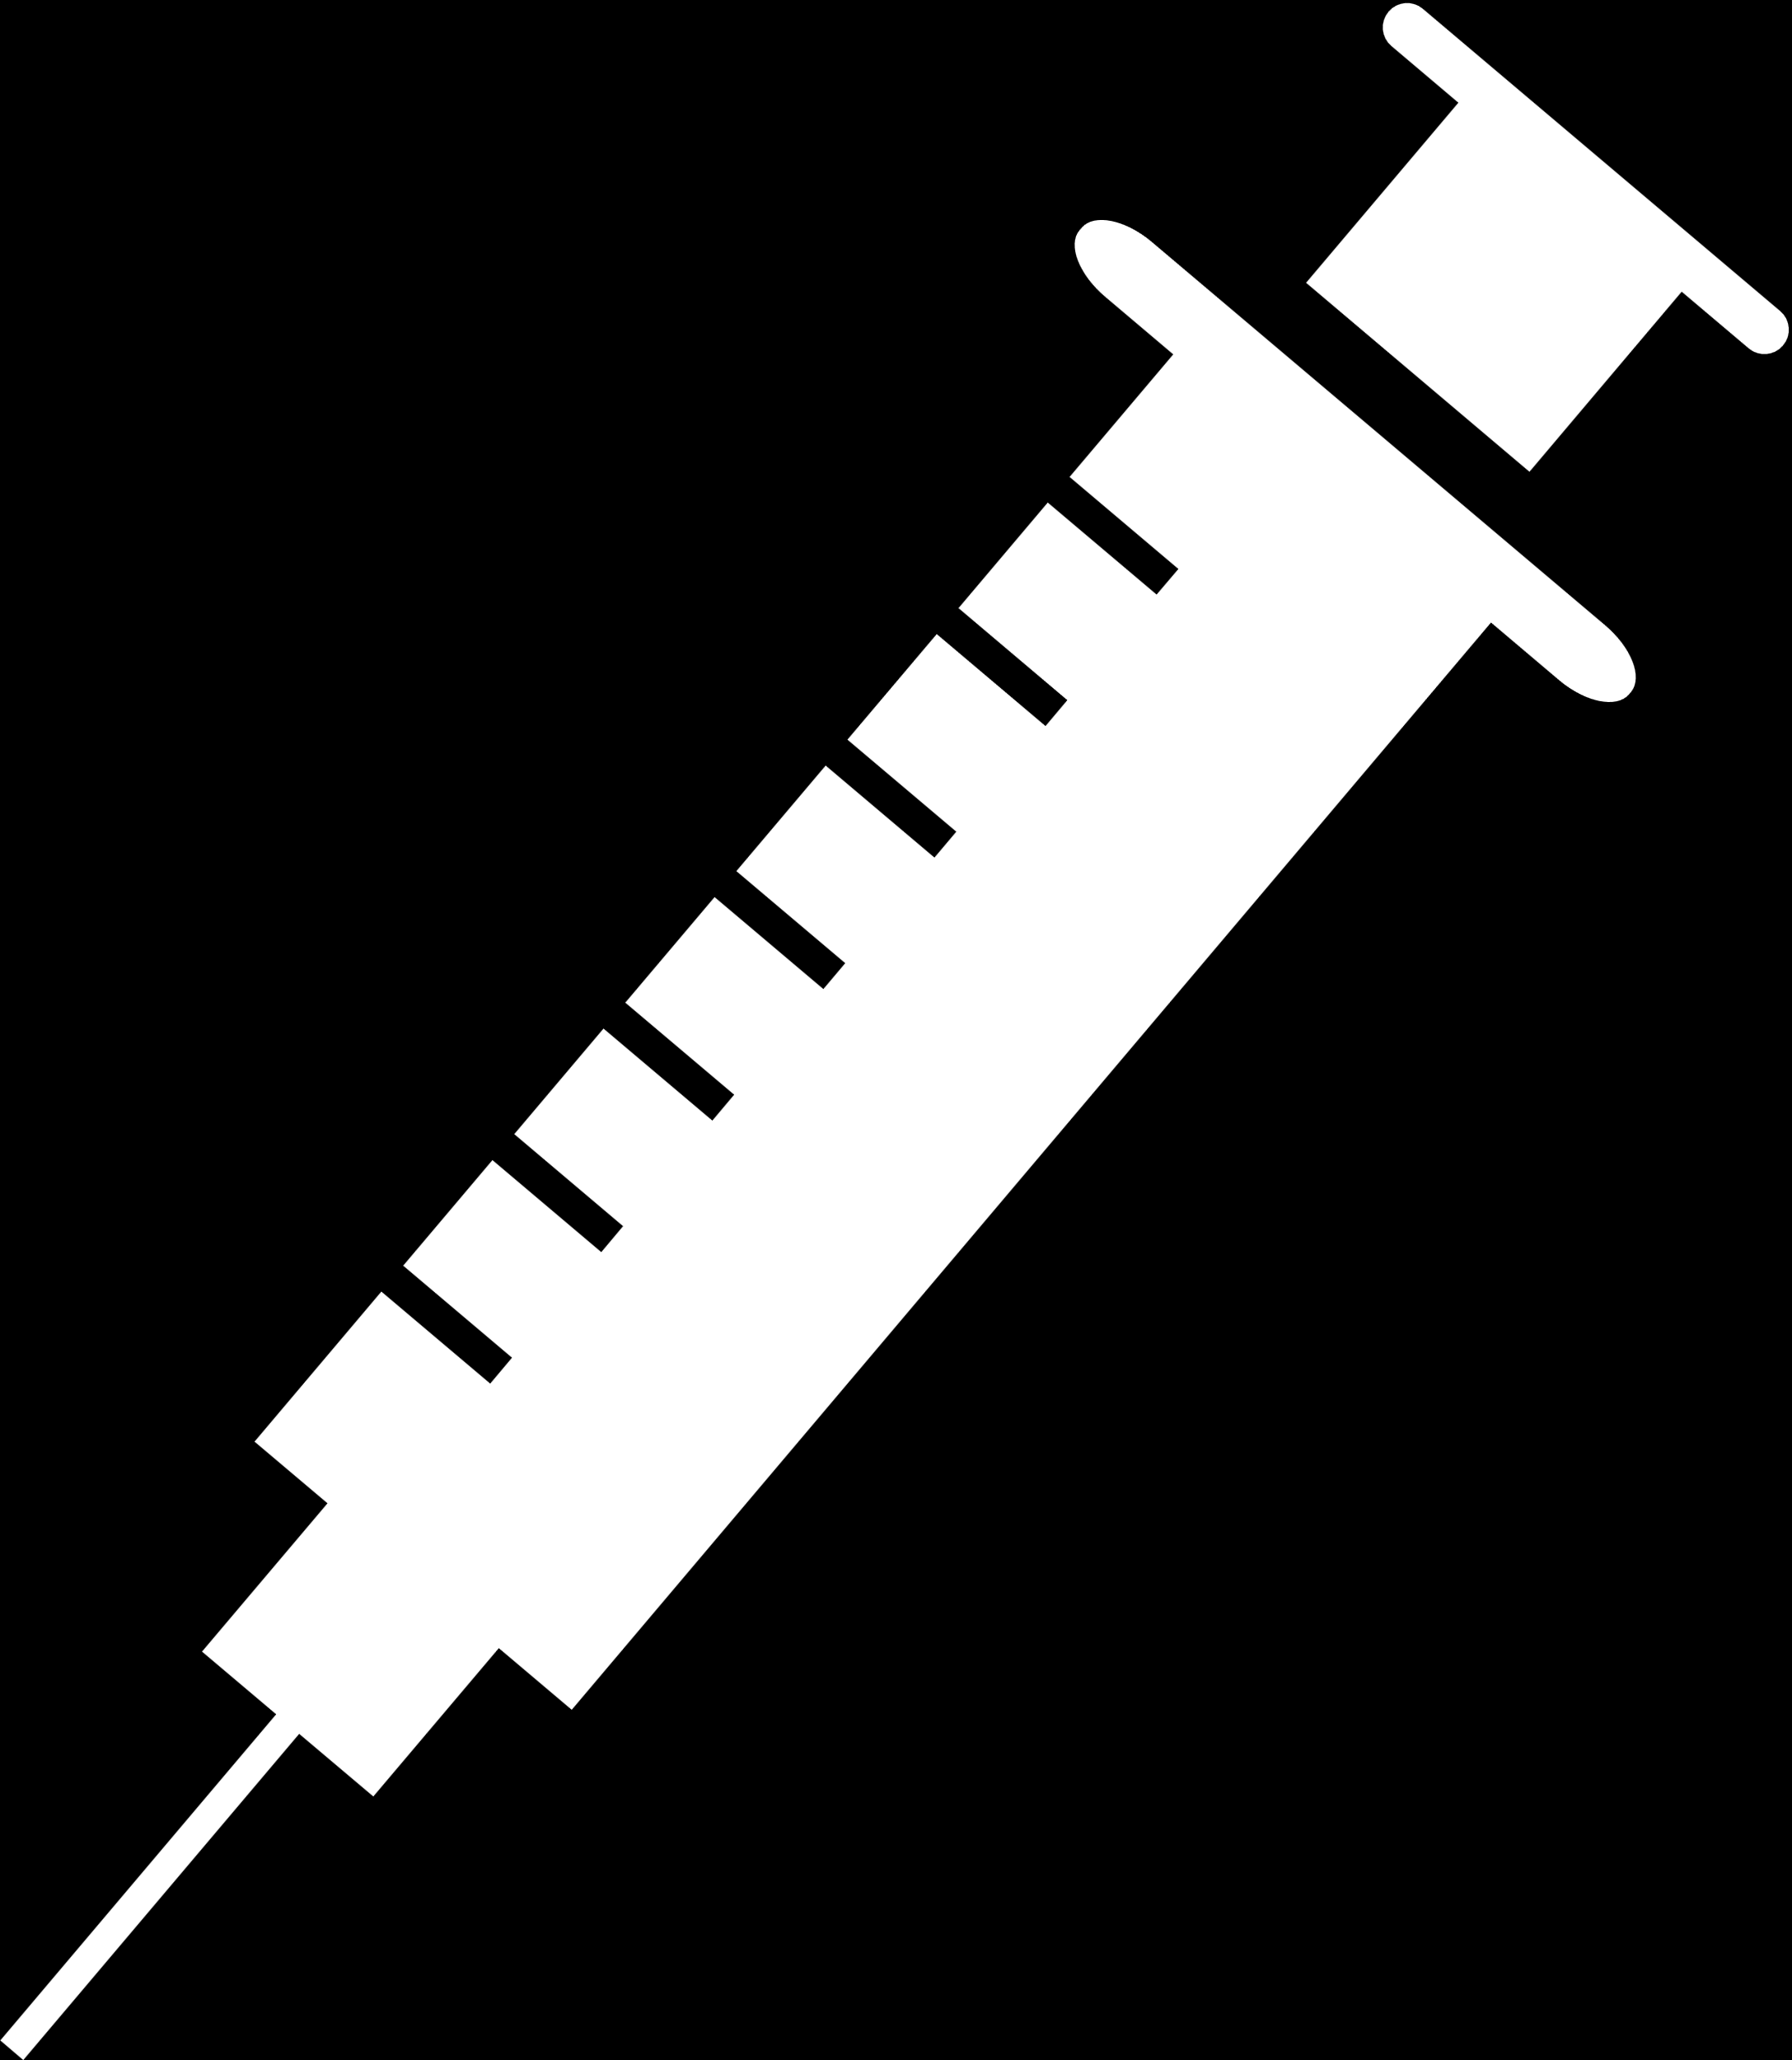
Vulnerabilidades
Explotación de verificación de firma JWT defectuosa
Aceptar firmas arbitrarias
Aceptar tokens sin firma
Claves secretas de fuerza bruta
Inyecciones de parámetros de encabezado JWT
Inyectar JWT auto-firmados a través del parámetro jwk
Inyectar JWT auto-firmados a través del parámetro jku
Inyectar JWT auto-firmados a través del parámetro kid

Slide 6
MUCHAS GRACIAS

